Slide 1
Государыня Кострома
МБОУ «Никольская СОШ» Костромского муниципального района
Учитель начальных классов Зарубина Т.Л.
2012 год

Slide 2
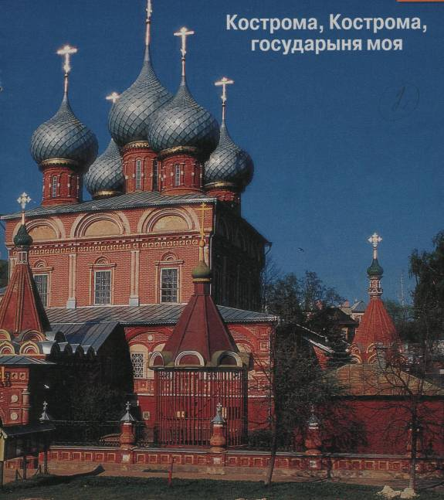

Slide 3
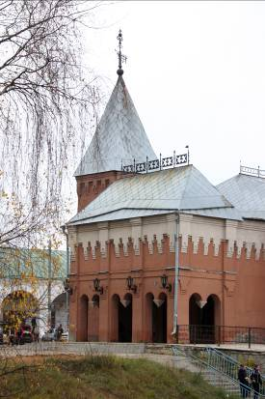
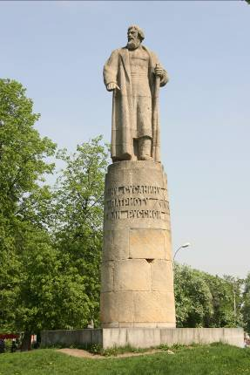
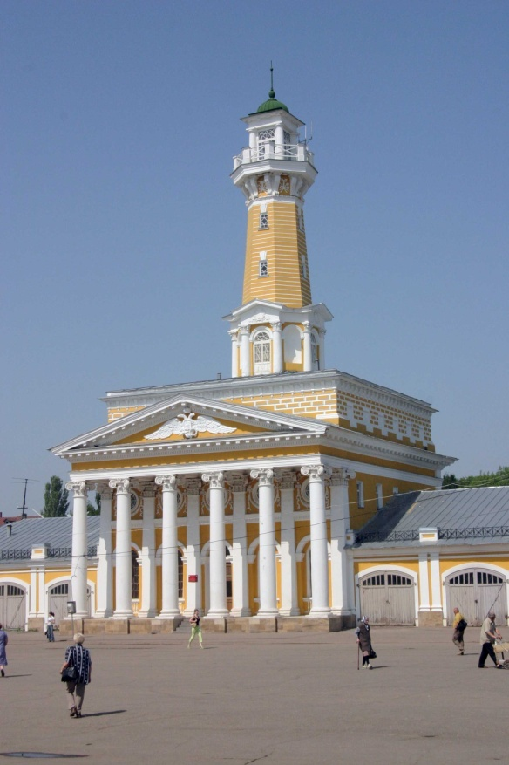

Slide 4
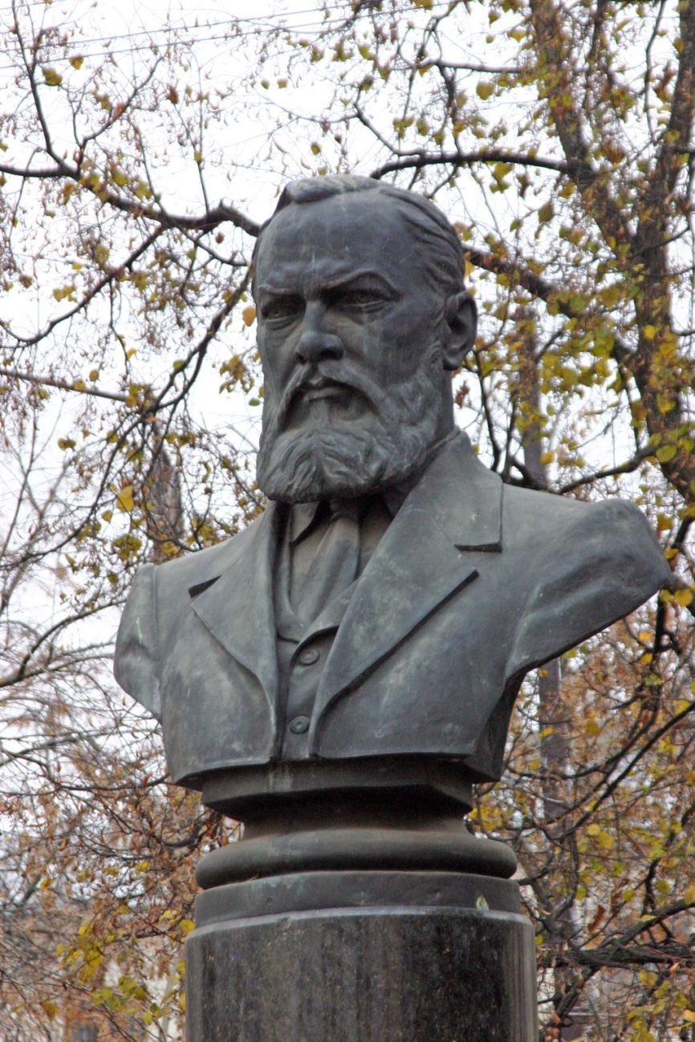
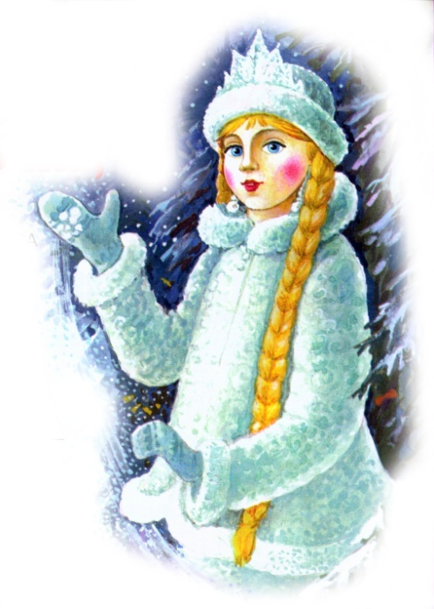

Slide 5
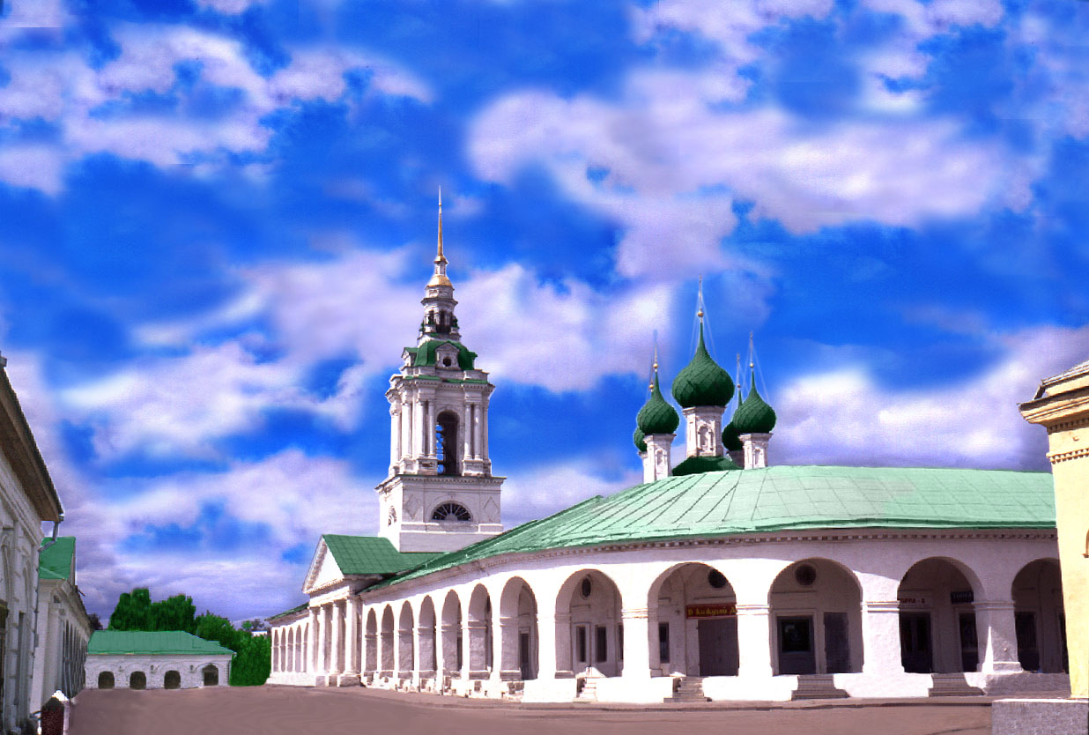
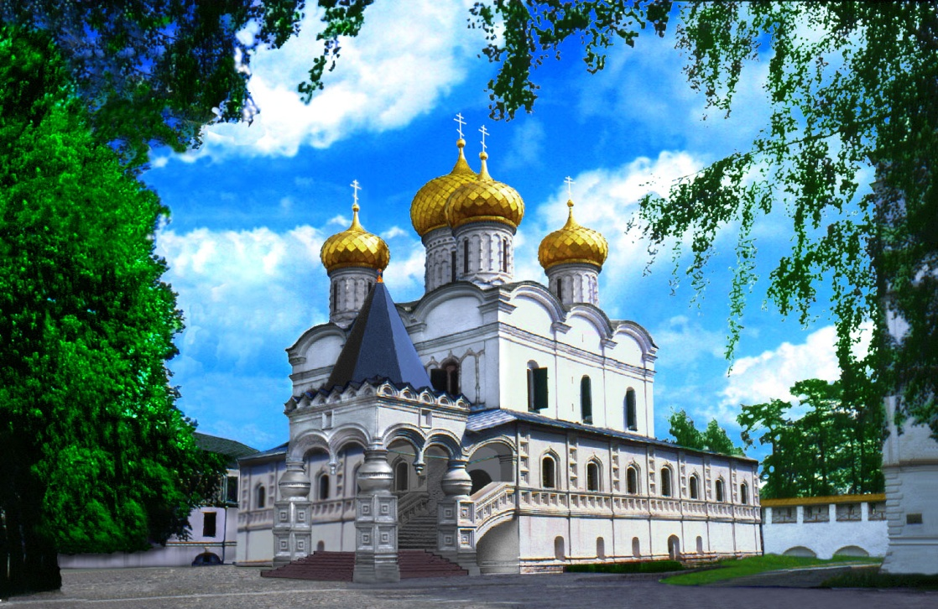
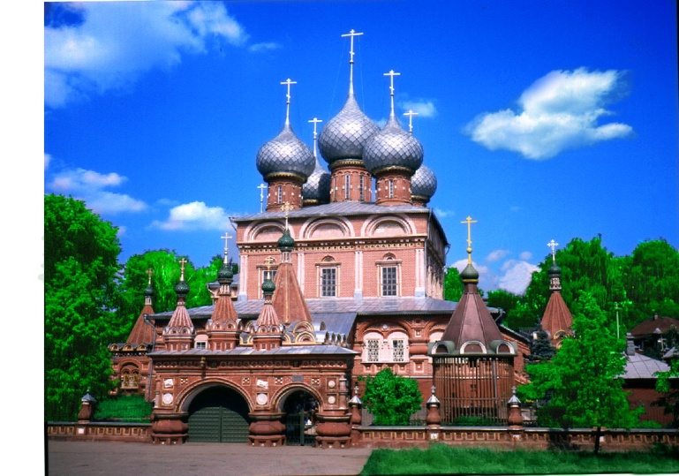
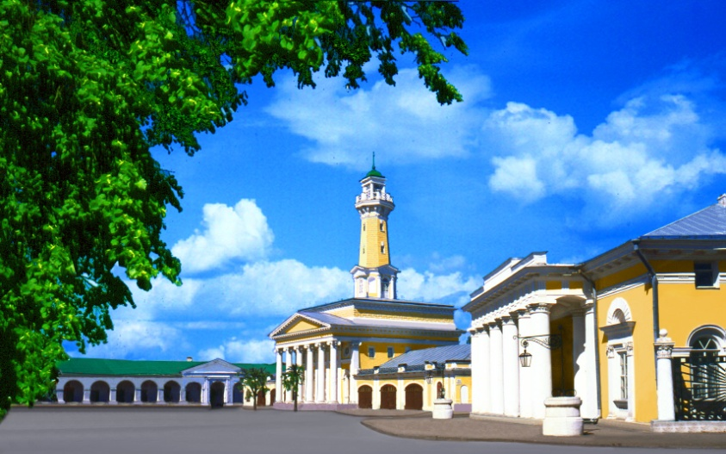
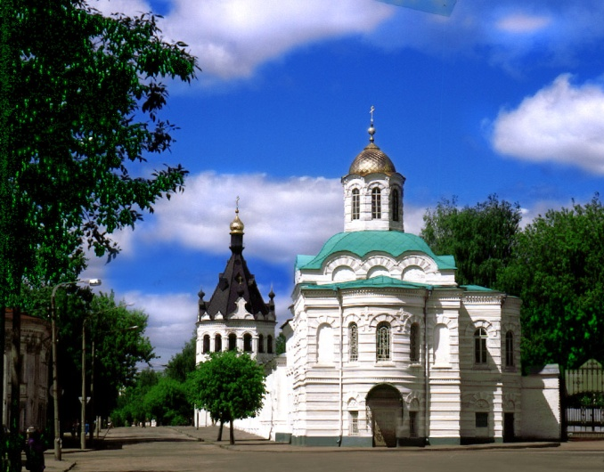
Исследователей, обращавшихся к истории Костромы, интересовал вопрос, связанный с происхождением названия города.

Slide 6
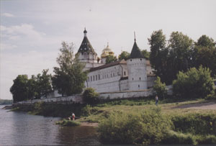
Кострома
Существует несколько толкований названия города. Одни исследователи считают, что в основе названия лежит финское слово «кострум» - «крепость» (когда-то здесь жили финно-угорские племена). По другой версии название связывают с языческим обрядом. «Костромой» назывался в этих местах праздник, напоминающий масленицу.

Slide 7
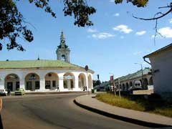
Существует легенда повествующая о том, как Екатерина Вторая приказала перестроить город по подобию её веера. Если посмотреть на план города, то можно заметить, что улицы действительно расположены в виде веера. В той части города, где сходятся улицы, расположены старинные торговые ряды.

Slide 8
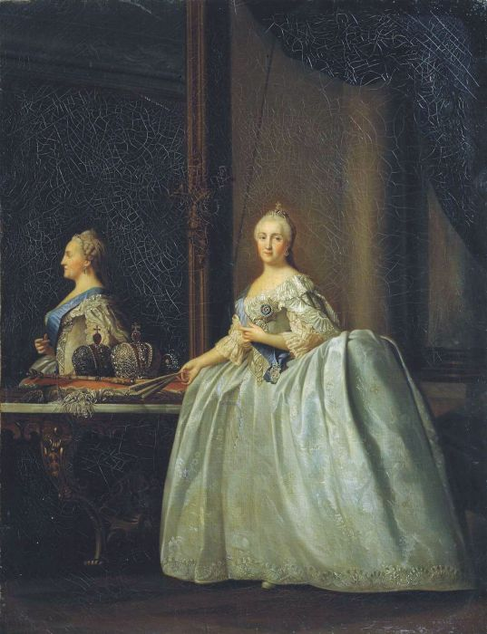
Кострома
Екатерина II

Slide 9
Герб города

